Slide 1
Percepção Social: Como Chegamos a Entender As Pessoas
Pontifícia Universidade Católica de Goiás
Psicologia Social II
Professora: Drª Adriana Bernardes Pereira
Monitora: Amanda

Slide 2
Percepção Social
O estudo da maneira como formamos nossas impressões sobre outras pessoas e fazemos inferências sobre elas

Slide 3
Estamos Certos? Como estar?

Slide 4
Comportamento Não-Verbal
Pistas não-verbais servem a muitas funções:
Expressar Emoção – As expressões faciais
Transmitir Atitudes
Comunicar traços de Personalidade
Facilitar a comunicação não-verbal

Slide 5
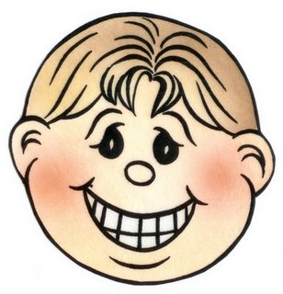
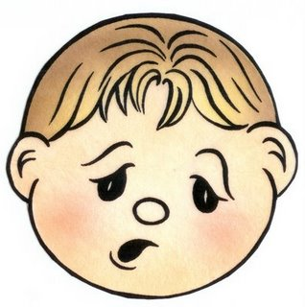
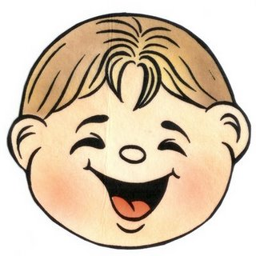
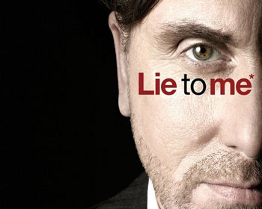
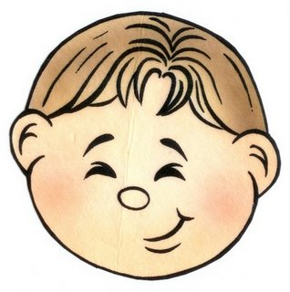
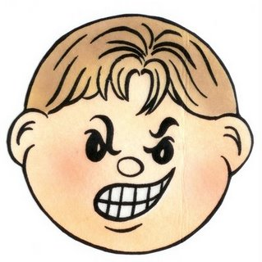
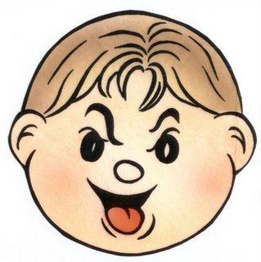
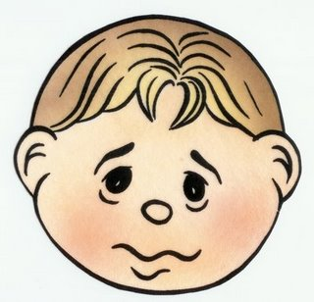
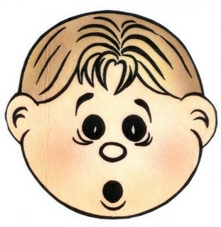
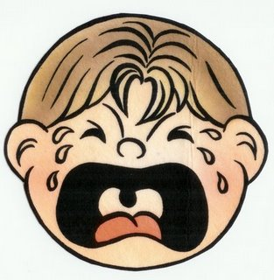
Expressões Faciais

Slide 6
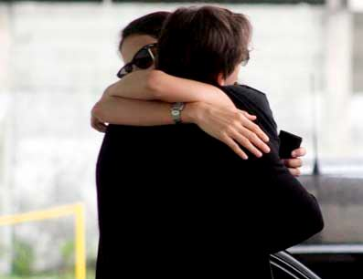
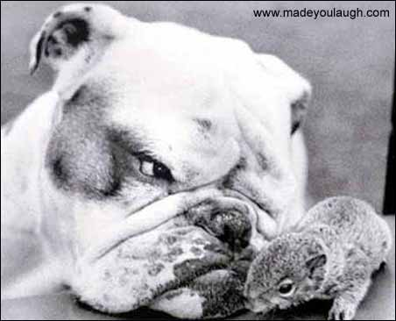
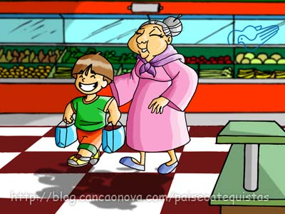
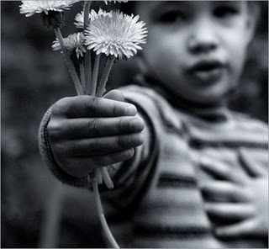
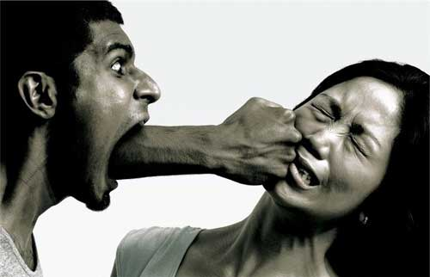
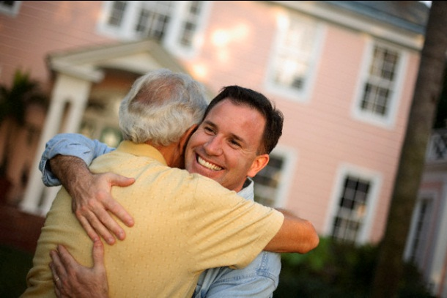
Atitudes- preste atenção o contexto!

Slide 7
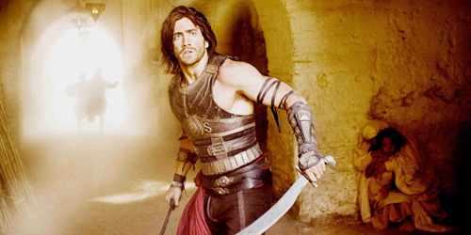
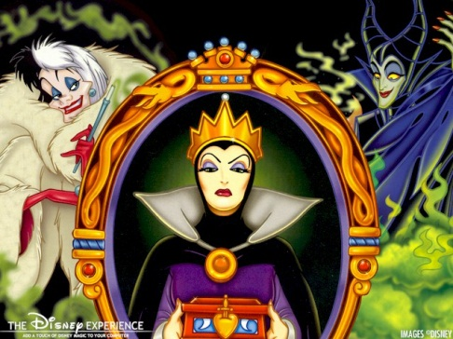
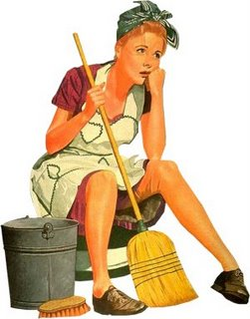
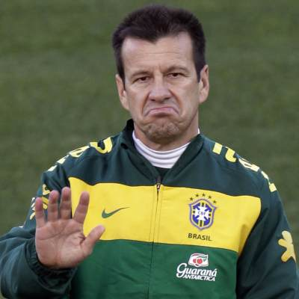
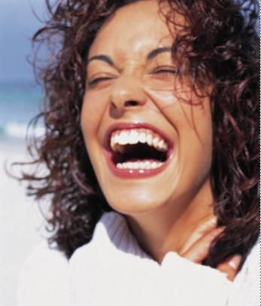
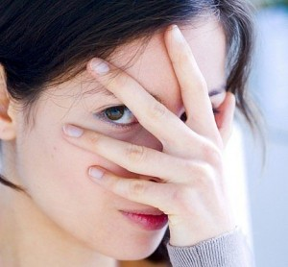
Traços de Personalidade

Slide 8
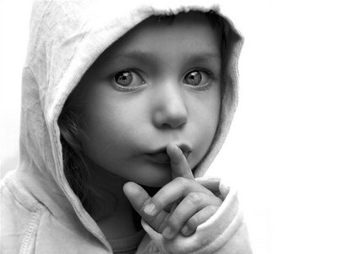
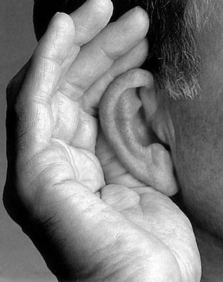
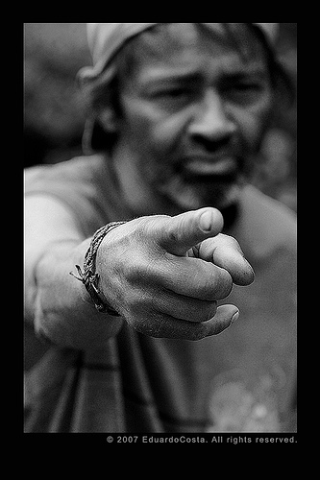
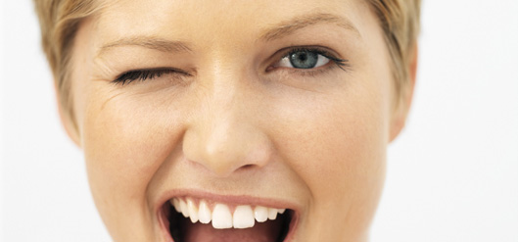
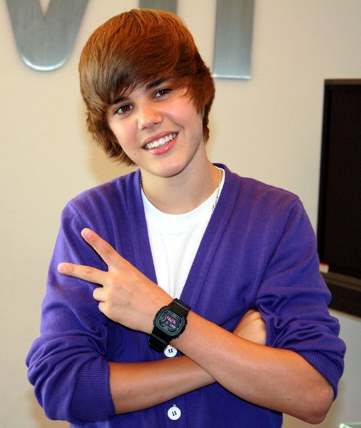
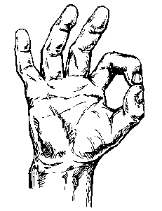
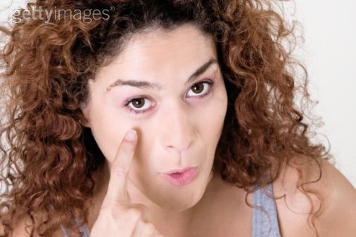
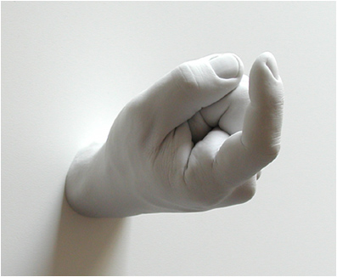
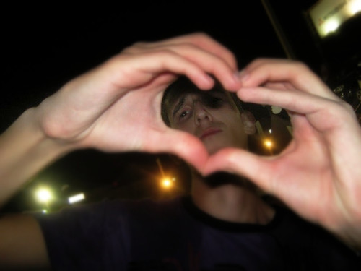
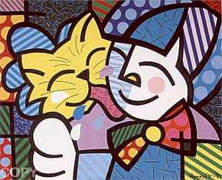
Comunicação - atentar as ≠s

Slide 9
As Regras de Manifestação dessas emoções são particulares a cada cultura e determinam que tipo de expressão emocional é de se esperar que as pessoas demonstrem
Muitas vezes, o indivíduo demonstra uma mistura de manifestações emocionais, com a qual uma parte do rosto registra uma emoção e a outra parte registra outra, diferente

Slide 10
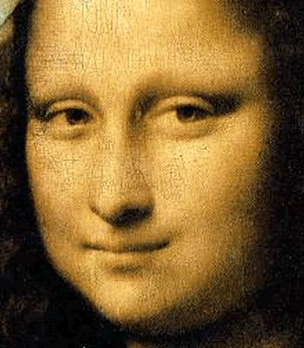
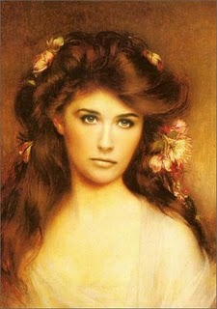
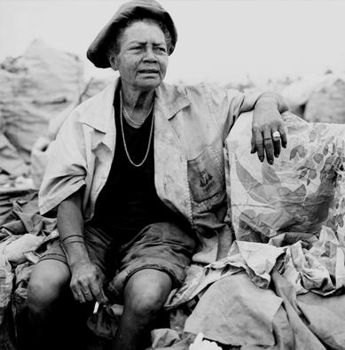
Multicanais não-verbais
Se você deixa de notar o comportamento do olhar, poderá ainda notar o tom da voz ou um gesto incomum
Em suma, não acontece que uma única pista importante sirva de sinal para a resposta correta

Slide 11
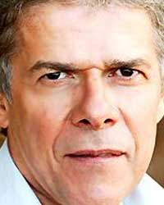
Diferenças de Gênero na Comunicação Não-Verbal
De acordo com a Teoria do Papel Social
Na maioria das sociedades, há uma divisão de trabalho com base no gênero
Mulheres => mais familiares, sensíveis, expressivas
Homens => “durões”, não expressam seus sentimentos

Slide 12
Teorias Implícitas de Personalidade: Preenchendo Lacunas
Em uma primeira impressão, se notamos que uma pessoa é bondosa, consideramos que provavelmente ela também é generosa; se é mais temperamental em algum aspecto, deve-se irritar com tudo
Partimos de um pequeno volume de informações para outro, muito maior

Slide 13
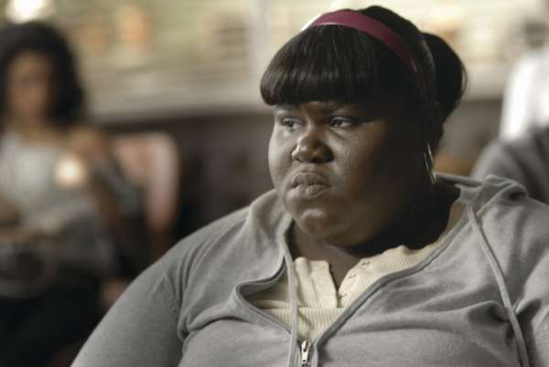
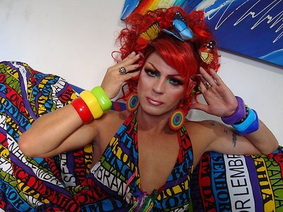
Componentes Culturais => em uma dada sociedade, a maioria das pessoas compartilha de teorias implícitas de personalidade: crenças culturais transmitidas

Slide 14
O Papel da Acessibilidade e da Facilitação na Percepção da Pessoa
As impressões que você forma pode ser afetada pela acessibilidade das categorias de traços de personalidade
Pensamentos, idéias e traços estão no primeiro plano de nossa mente e, por conseguinte, tendem a ser usados quando fazemos um julgamento sobre o mundo social

Slide 15
Os traços podem tornar-se acessíveis de duas maneiras:
Podem ser costumeiramente acessíveis devido a experiências passadas, mais próximas
E pode ser que os traços tornem-se acessíveis por razões arbitrárias, como o que estamos pensando ou fazendo antes de um evento pode induzir o aparecimento de um traço em nossa mente e, portanto, com maior probabilidade de ser acessado e usado para interpretar um evento

Slide 16
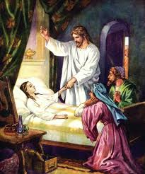
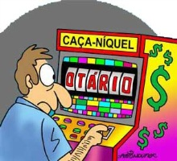
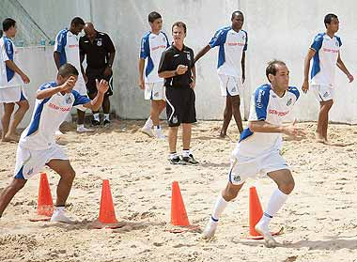
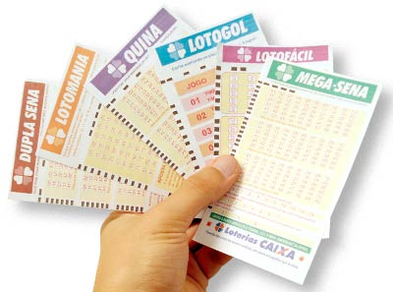
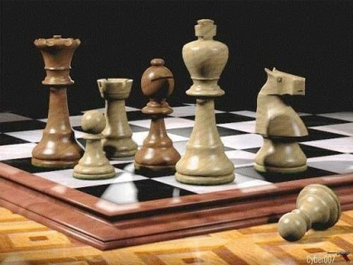
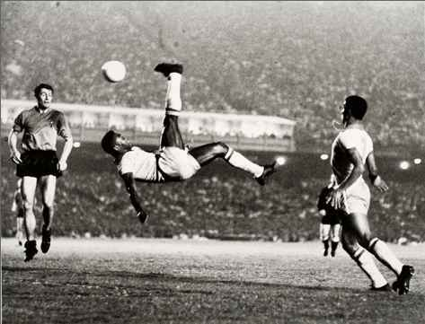
Atribuição de Causalidade: Respondendo à Pergunta: “Por quê?”
O estudo da maneira como inferimos as causas do comportamento de outras pessoas

Slide 17
A Natureza do Processo de Atribuição de Causalidade
Segundo Heider (1958), freqüentemente chamado de pai da teoria da atribuição
O campo da Percepção Social e seu legado ainda é muito visível na pesquisa recente
Ele discutiu o que denominou de Psicologia “Ingênua”, ou “do senso comum”
Nós somos como cientistas amadores, tentando compreender o comportamento de outras pessoas, reunindo informações, até chegarmos a uma explicação ou causa razoáveis

Slide 18
Heider (1958) ficou intrigado com o que parecia razoável às pessoas e com a maneira como elas chegavam a conclusões
Uma de suas contribuições é a dicotomia simples: quando tentamos chegar a uma conclusão sobre o motivo por que uma pessoa age de certa maneira, podemos fazer uma de duas atribuições

Slide 19
Atribuição Interna => decidindo que a causa do comportamento do pai era alguma coisa nele existente – sua disposição, sua personalidade, suas atitudes, caráter – ou seja, uma explicação que atribui seu comportamento a causas internas
Atribuição Externa => decidindo que a causa do comportamento do pai foi alguma coisa da situação, explicação esta que atribui a causa do comportamento a um fator externo

Slide 20
Fim da primeira parte da aula!
Obrigado pela sua atenção!

Slide 21
Teoria da Inferência Correspondente: dos Atos às Disposições
Essa teoria, tenta descrever o processo pelo qual chegamos a uma atribuição interna
Como inferimos disposições, ou características internas de personalidade, a partir de comportamos ou ações correspondentes
Mostra como podemos limitar tantas e diversas possibilidades a uma conclusão específica e única

Slide 22
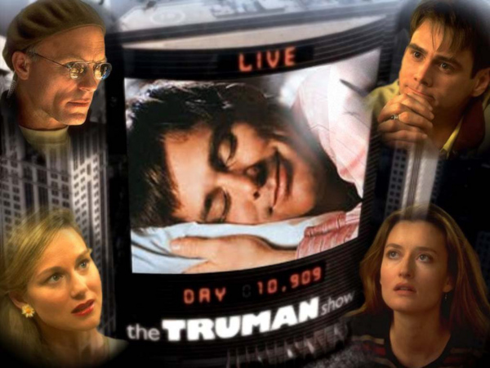
Quando são poucos os efeitos não-comuns – quando as pessoas podem realizar muito poucas coisas com uma ação que não podem realizar com outra –, é mais fácil fazer uma atribuição interna sobre por que agiram de uma dada maneira

Slide 23
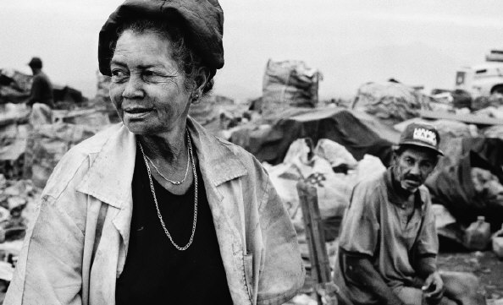
O Papel das Expectativas
Expectativas baseadas na categoria => esperamos que uma pessoa haja de acordo com os grupos que ela pertence

Slide 24
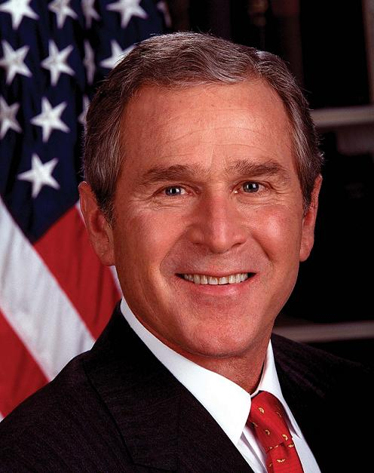
Expectativas baseadas no alvo ou objetivo => a forma como esperamos que um indivíduo se comporte, baseando-nos em seus atos passados

Slide 25
Modelo de Covariação
Atribuições Internas X Atribuições Externas
Ao formarmos uma atribuição, usamos tipos de informações para examinarmos a covariação
Há três importantes tipos de informação:
Consenso
Distintividade
Consistência

Slide 26
O Erro Fundamental de Atribuição: Pessoas como Psicólogos da Personalidade
A teoria, aceita sobre o comportamento humano, é a de que as pessoas fazem o que fazem por causa do tipo de pessoas que são, e não por causa da situação em que se encontram
Um psicólogo social precisa focalizar o impacto das situações sociais no comportamento, ao invés de ver o comportamento como nascendo de disposições e traços internos - Essencialista

Slide 27
“Não se deixe arrebatar pela vividez da impressão.
Diga: “Impressão, espere um pouco.
Deixe-me ver o que você é e o que representa”.
Epicteto, Discursos.

Slide 28
O Papel da Saliência Perceptual no Erro Fundamental de Atribuição
A saliência perceptual, ou nossa perspectiva visual, ajuda a explicar por que o erro fundamental de atribuição é tão comum
Focalizamos mais a atenção na pessoa do que na situação em que ela está porque a situação é muito difícil de ver ou conhecer
Subestimamos – ou mesmo esquecemos – a influência da situação quando explicamos compt. humano

Slide 29
Em suma, ao fazermos atribuições, passamos por um processo de duas etapas:
Começamos pela atribuição interna => supondo que o comport. foi devido a alguma coisa a ela inerente
Em seguida, tentamos ajustar a atribuição, levando em conta => a situação em que a pessoa se encontra
Mas conforme foi visto, freqüentemente deixamos, nessa segunda etapa, de fazer um ajustamento suficiente

Slide 30
O Papel da Cultura
A cultura, parece desempenhar um papel se os observadores são abertamente disposicionais (essenciais)– o erro fundamental de atribuição
Ou exageradamente situacionais (contextuais)
O esforço cognitivo, no entanto, pode trazer ambos os extremos para um nível mais moderado, misto – e esta segunda etapa de processamento ocorre em todas as culturas e deve ser a tônica do profissional de Psicologia

Slide 31
A Diferença entre Ator e Observador
Uma torção interessante no erro fundamental de atribuição é que ele não se aplica às atribuições que fazemos a nós mesmos na mesma medida que quando os cometemos em relação a outras pessoas
Enquanto tendemos a considerar os comportamentos dos outros como causados disposicionalmente, tentemos menos a confiar que os nossos próprios comportamentos sejam tão disposicionais

Slide 32
Saliência Perceptual Revisitada
O perceptualmente saliente para nós são as outras pessoas, objetos e fatos que se desenrolam no mundo
Quando o ator e o observador pensam no que causou um dado comportamento, eles são influenciados pela informação mais saliente e mais visível para eles:
O ator para o observador e a situação para o ator

Slide 33
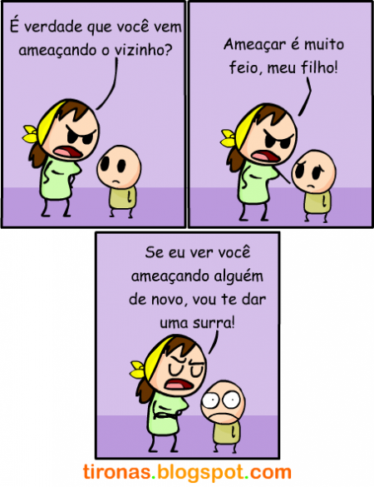
Atribuições Interesseiras
Essas atribuições referem-se à nossa tendência de assumir o crédito pelos nossos sucessos – fazendo atribuições internas – e de culpas os outros – ou a situação – pelos nossos fracassos

Slide 34
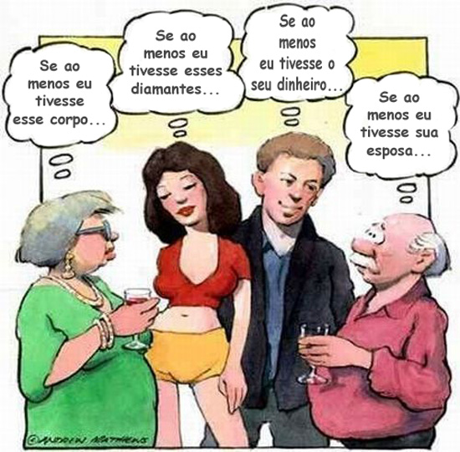
Até que Ponto São Precisas Nossas Atribuições e Impressões?
Ao fazermos atribuições, nosso objetivo é compreender as outras pessoas e prever o que farão
Mas, qual é o nosso grau de exatidão?

Slide 35
Por que nossas impressões sobre os outros são às vezes errôneas?
Muitas vezes por causa dos atalhos mentais que usamos quando formamos juízos de natureza social
Somos propensos demais a atribuir os atos dos outros à sua personalidade, e não à situação

Slide 36
Por que parece que nossas impressões são corretas?
Em primeiro lugar, vemos as pessoas em um número limitado de situações e, portanto, nunca temos a oportunidade de verificar se as nossas impressões estão erradas
Em segundo lugar, não nos daremos conta de que nossas impressões são erradas se fizermos com que elas se transformem em verdadeiras
Em terceiro lugar, talvez deixemos de compreender que estamos enganados se um bocado de outras pessoas concorda a respeito do que alguém supostamente é – mesmo quando todas estão erradas

Slide 37
Se você estiver interessado... Filme: Rashomon (1950), dirigido por Akira Kurosawa
O filme tem uma estrutura de narrativa não-convencional que sugere a impossibilidade de obter a verdade sobre um evento quando há conflitos de pontos de vista. Tanto no inglês como em outras línguas, "Rashomon" se tornou um provérbio para qualquer situação na qual a veracidade de um evento é difícil de ser verificada devido a julgamentos conflitantes de diferentes testemunhas. Na psicologia, o filme emprestou seu nome ao chamado "Efeito Rashomon".

Slide 38
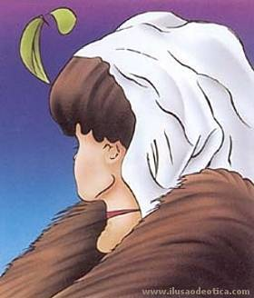
Percepção

Slide 52
Obrigada!

